Slide 1

第六讲 命题逻辑主范式公式
周 晓 聪
中山大学计算机学院
2023年1月
isszxc@mail.sysu.edu.cn
数理逻辑
第六讲 命题逻辑主范式公式
2023年1月

Slide 2
内容提要
主析取范式与主合取范式
主范式的应用
命题逻辑公式范式的建模与实现
消解原理的实现
数理逻辑
第六讲 命题逻辑主范式公式
2023年1月 2/42

Slide 3
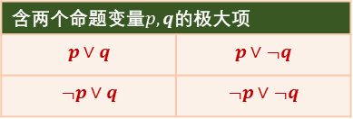
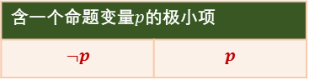
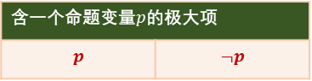
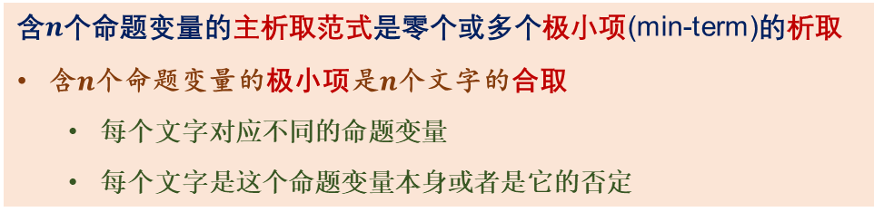
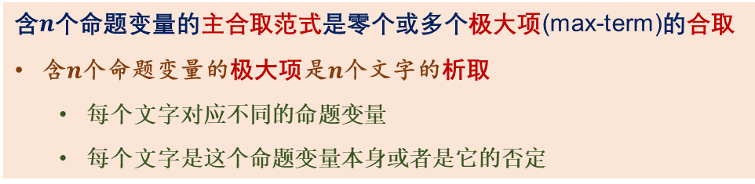
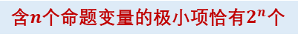
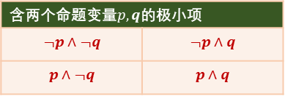
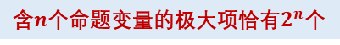
主析取范式与主合取范式
主范式的定义
什么是主析取范式(principal disjunctive normal form)？
含一个命题变量$p$的极小项
$$¬p$$ | $$p$$
含$n$个命题变量的主析取范式是零个或多个极小项(min-term)的析取
含$n$个命题变量的极小项是$n$个文字的合取
每个文字对应不同的命题变量
每个文字是这个命题变量本身或者是它的否定
含两个命题变量$p,q$的极小项
$$¬p∧¬q$$ | $$¬p∧q$$
$$p∧¬q$$ | $$p∧q$$
含$n$个命题变量的极小项恰有$2^{n}$个
什么是主合取范式(principal conjunctive normal form)？
含一个命题变量$p$的极大项
$$p$$ | $$¬p$$
含$n$个命题变量的主合取范式是零个或多个极大项(max-term)的合取
含$n$个命题变量的极大项是$n$个文字的析取
每个文字对应不同的命题变量
每个文字是这个命题变量本身或者是它的否定
含两个命题变量$p,q$的极大项
$$p∨q$$ | $$p∨¬q$$
$$¬p∨q$$ | $$¬p∨¬q$$
含$n$个命题变量的极大项恰有$2^{n}$个
数理逻辑
第六讲 命题逻辑主范式公式
2023年1月 3/42

Slide 4
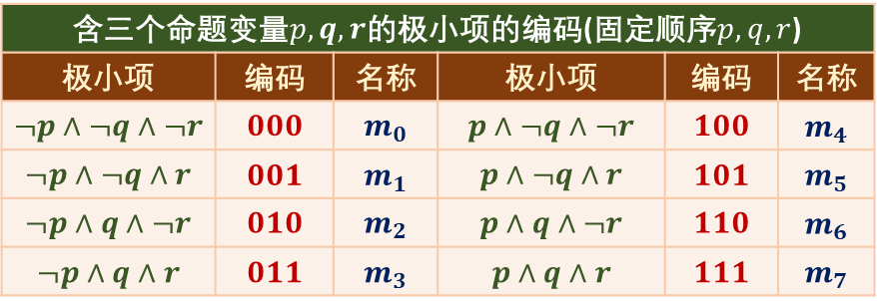
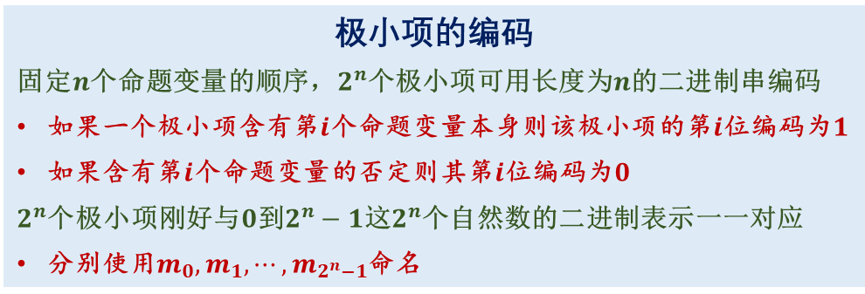
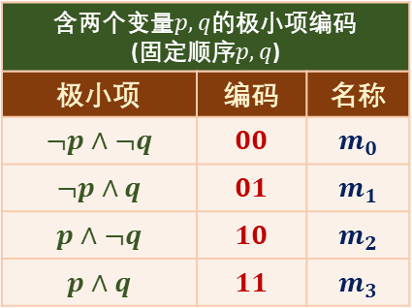
主析取范式与主合取范式
极小项的编码
极小项的编码
固定$n$个命题变量的顺序，$2^{n}$个极小项可用长度为$n$的二进制串编码
如果一个极小项含有第$i$个命题变量本身则该极小项的第$i$位编码为$1$
如果含有第$i$个命题变量的否定则其第$i$位编码为$0$
$2^{n}$个极小项刚好与$0$到$2^{n}−1$这$2^{n}$个自然数的二进制表示一一对应
分别使用$m_{0}, m_{1}, ⋯, m_{2^{n}−1}$命名
极小项的编码是使得该极小项的真值为1的唯一真值赋值方式
含两个变量$p, q$的极小项编码 (固定顺序$p,q$)
极小项 | 编码 | 名称
$$¬p∧¬q$$ | $$00$$ | $$m_{0}$$
$$¬p∧q$$ | $$01$$ | $$m_{1}$$
$$p∧¬q$$ | $$10$$ | $$m_{2}$$
$$p∧q$$ | $$11$$ | $$m_{3}$$
含三个命题变量$p,q,r$的极小项的编码(固定顺序$p,q,r$)
极小项 | 编码 | 名称 | 极小项 | 编码 | 名称
$$¬p∧¬q∧¬r$$ | $$000$$ | $$m_{0}$$ | $$p∧¬q∧¬r$$ | $$100$$ | $$m_{4}$$
$$¬p∧¬q∧r$$ | $$001$$ | $$m_{1}$$ | $$p∧¬q∧r$$ | $$101$$ | $$m_{5}$$
$$¬p∧q∧¬r$$ | $$010$$ | $$m_{2}$$ | $$p∧q∧¬r$$ | $$110$$ | $$m_{6}$$
$$¬p∧q∧r$$ | $$011$$ | $$m_{3}$$ | $$p∧q∧r$$ | $$111$$ | $$m_{7}$$
数理逻辑
第六讲 命题逻辑主范式公式
2023年1月 4/42

Slide 5
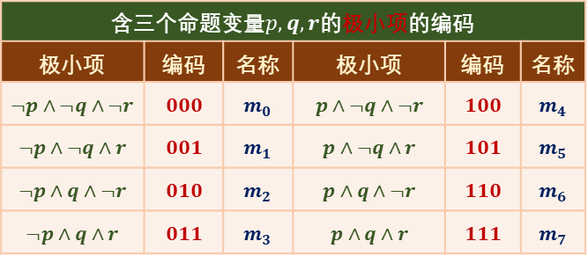
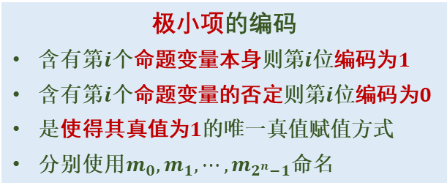
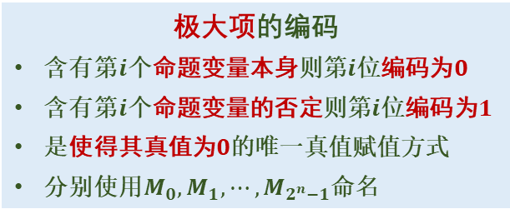
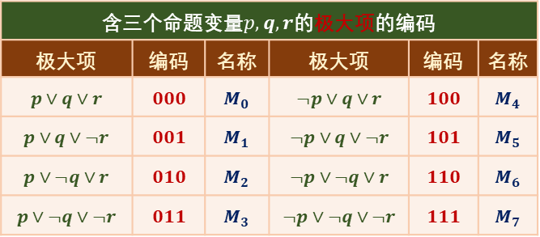
主析取范式与主合取范式
极小项与极大项的编码
极小项的编码
含有第$i$个命题变量本身则第$i$位编码为$1$
含有第$i$个命题变量的否定则第$i$位编码为$0$
是使得其真值为$1$的唯一真值赋值方式
分别使用$m_{0}, m_{1}, ⋯, m_{2^{n}−1}$命名
极大项的编码
含有第$i$个命题变量本身则第$i$位编码为$0$
含有第$i$个命题变量的否定则第$i$位编码为$1$
是使得其真值为$0$的唯一真值赋值方式
分别使用$M_{0}, M_{1}, ⋯, M_{2^{n}−1}$命名
含三个命题变量$p,q,r$的极小项的编码
极小项 | 编码 | 名称 | 极小项 | 编码 | 名称
$$¬p∧¬q∧¬r$$ | $$000$$ | $$m_{0}$$ | $$p∧¬q∧¬r$$ | $$100$$ | $$m_{4}$$
$$¬p∧¬q∧r$$ | $$001$$ | $$m_{1}$$ | $$p∧¬q∧r$$ | $$101$$ | $$m_{5}$$
$$¬p∧q∧¬r$$ | $$010$$ | $$m_{2}$$ | $$p∧q∧¬r$$ | $$110$$ | $$m_{6}$$
$$¬p∧q∧r$$ | $$011$$ | $$m_{3}$$ | $$p∧q∧r$$ | $$111$$ | $$m_{7}$$
含三个命题变量$p,q,r$的极大项的编码
极大项 | 编码 | 名称 | 极大项 | 编码 | 名称
$$p∨q∨r$$ | $$000$$ | $$M_{0}$$ | $$¬p∨q∨r$$ | $$100$$ | $$M_{4}$$
$$p∨q∨¬r$$ | $$001$$ | $$M_{1}$$ | $$¬p∨q∨¬r$$ | $$101$$ | $$M_{5}$$
$$p∨¬q∨r$$ | $$010$$ | $$M_{2}$$ | $$¬p∨¬q∨r$$ | $$110$$ | $$M_{6}$$
$$p∨¬q∨¬r$$ | $$011$$ | $$M_{3}$$ | $$¬p∨¬q∨¬r$$ | $$111$$ | $$M_{7}$$
数理逻辑
第六讲 命题逻辑主范式公式
2023年1月 5/42

Slide 6
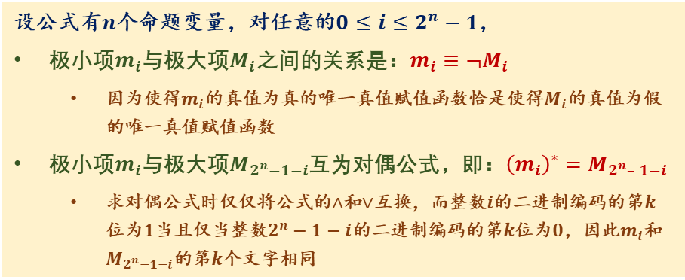
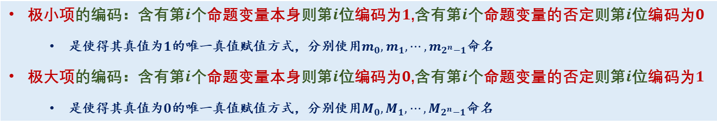
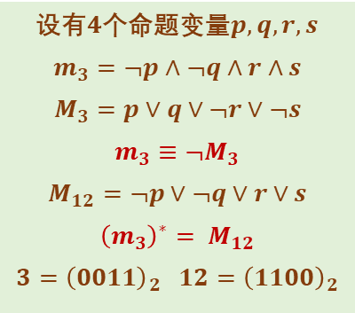
主析取范式与主合取范式
极小项与极大项之间的关系
极小项的编码：含有第$i$个命题变量本身则第$i$位编码为$1$,含有第$i$个命题变量的否定则第$i$位编码为$0$
是使得其真值为$1$的唯一真值赋值方式，分别使用$m_{0}, m_{1}, ⋯, m_{2^{n}−1}$命名
极大项的编码：含有第$i$个命题变量本身则第$i$位编码为$0$,含有第$i$个命题变量的否定则第$i$位编码为$1$
是使得其真值为$0$的唯一真值赋值方式，分别使用$M_{0}, M_{1}, ⋯, M_{2^{n}−1}$命名
设公式有$n$个命题变量，对任意的$0≤i≤2^{n}−1$，
极小项$m_{i}$与极大项$M_{i}$之间的关系是：$m_{i}≡¬M_{i}$
因为使得$m_{i}$的真值为真的唯一真值赋值函数恰是使得$M_{i}$的真值为假的唯一真值赋值函数
极小项$m_{i}$与极大项$M_{2^{n}−1−i}$互为对偶公式，即：${\left(m_{i}\right)}^{∗}=M_{2^{n}– 1−i}$
求对偶公式时仅仅将公式的$∧$和$∨$互换，而整数$i$的二进制编码的第$k$位为$1$当且仅当整数$2^{n}−1−i$的二进制编码的第$k$位为$0$，因此$m_{i}$和$M_{2^{n}−1−i}$的第$k$个文字相同
设有$4$个命题变量$p,q,r,s$
$$m_{3}=¬p∧¬q∧r∧s$$
$$M_{3}=p∨q∨¬r∨¬s$$
$$m_{3}≡¬M_{3}$$
$$M_{12}=¬p∨¬q∨r∨s$$
$${\left(m_{3}\right)}^{∗}= M_{12}$$
$$3={\left(0011\right)}_{2} 12={\left(1100\right)}_{2}$$
数理逻辑
第六讲 命题逻辑主范式公式
2023年1月 6/42

Slide 7
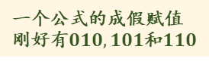
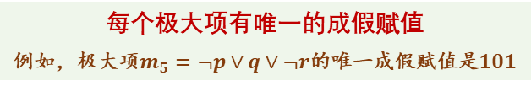
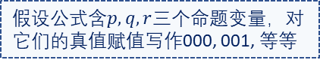
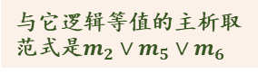
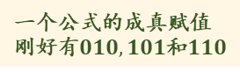
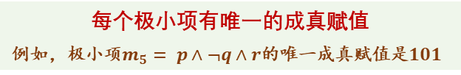
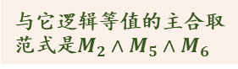
主析取范式与主合取范式
主范式的意义
主范式可认为是公式真值表的一种表达形式
与公式逻辑等值的主析取范式包含的极小项给出公式的成真赋值
与公式逻辑等值的主合取范式包含的极大项给出公式的成假赋值
每个公式都有与它逻辑等值的唯一的主范式
与公式逻辑等值的范式不唯一
假设公式含$p, q, r$三个命题变量，对它们的真值赋值写作000, 001, 等等
每个极小项有唯一的成真赋值
例如，极小项$m_{5}= p∧¬q∧r$的唯一成真赋值是$101$
公式的成真赋值与主析取范式
一个公式的成真赋值刚好有$010, 101$和$110$
与它逻辑等值的主析取范式是$m_{2}∨m_{5}∨m_{6}$
每个极大项有唯一的成假赋值
例如，极大项$m_{5}=¬p∨q∨¬r$的唯一成假赋值是$101$
主范式在固定命题变量顺序，并固定极小项/极大项顺序的意义下唯一！
公式的成假赋值与主合取范式
一个公式的成假赋值刚好有$010, 101$和$110$
与它逻辑等值的主合取范式是$M_{2}∧M_{5}∧M_{6}$
数理逻辑
第六讲 命题逻辑主范式公式
2023年1月 7/42

Slide 8
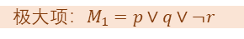
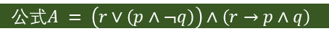
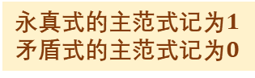
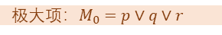
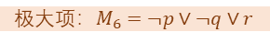
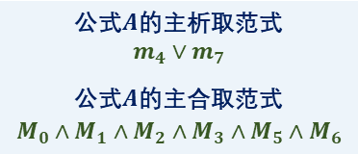
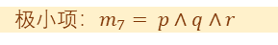
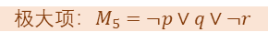
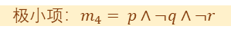
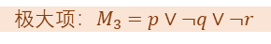
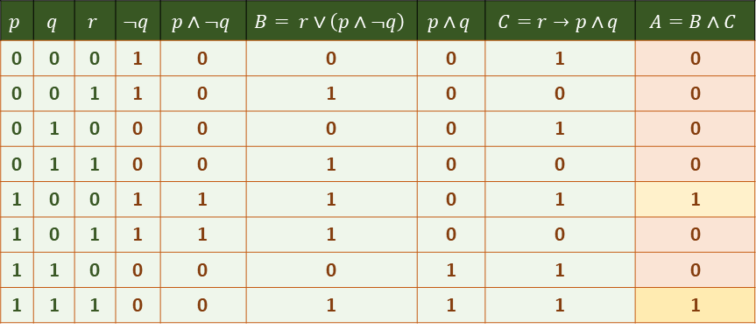
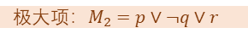
主析取范式与主合取范式
主范式与真值表
永真式的主范式记为$1$
矛盾式的主范式记为$0$
公式的真值表和与它逻辑等值的主范式
成真赋值对应编码的极小项的析取就是与该公式等值的主析取范式
成假赋值对应编码的极大项的合取就是与该公式等值的主合取范式
公式的主析取范式的极小项编码集与其主合取范式的极大项编码集互补
公式$A$的主析取范式
$$m_{4}∨m_{7}$$
公式$A$的主合取范式
$$M_{0}∧M_{1}∧M_{2}∧M_{3}∧M_{5}∧M_{6}$$
$$p$$ | $$q$$ | $$r$$ | $$¬q$$ | $$p∧¬q$$ | $$B= r∨\left(p∧¬q\right)$$ | $$p∧q$$ | $$C=r→p∧q$$ | $$A=B∧C$$
0 | 0 | 0 | 1 | 0 | 0 | 0 | 1 | 0
0 | 0 | 1 | 1 | 0 | 1 | 0 | 0 | 0
0 | 1 | 0 | 0 | 0 | 0 | 0 | 1 | 0
0 | 1 | 1 | 0 | 0 | 1 | 0 | 0 | 0
1 | 0 | 0 | 1 | 1 | 1 | 0 | 1 | 1
1 | 0 | 1 | 1 | 1 | 1 | 0 | 0 | 0
1 | 1 | 0 | 0 | 0 | 0 | 1 | 1 | 0
1 | 1 | 1 | 0 | 0 | 1 | 1 | 1 | 1
公式$A = \left(r∨\left(p∧¬q\right)\right)∧\left(r→p∧q\right)$
极大项：$M_{0}=p∨q∨r$
极大项：$M_{1}=p∨q∨¬r$
极大项：$M_{2}=p∨¬q∨r$
极大项：$M_{3}=p∨¬q∨¬r$
极小项：$m_{4}= p∧¬q∧¬r$
极大项：$M_{5}=¬p∨q∨¬r$
极大项：$M_{6}=¬p∨¬q∨r$
极小项：$m_{7}= p∧q∧r$
数理逻辑
第六讲 命题逻辑主范式公式
2023年1月 8/42

Slide 9
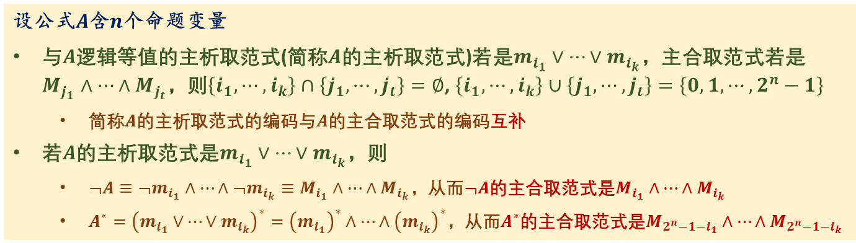
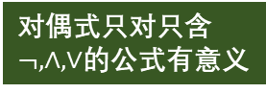
主析取范式与主合取范式
一些公式的主范式之间的关系
设公式有$n$个命题变量，对任意的$0≤i≤2^{n}−1$，
极小项$m_{i}$与极大项$M_{i}$互为否定：$m_{i}≡¬M_{i}$，与极大项$M_{2^{n}−1−i}$互为对偶公式：${\left(m_{i}\right)}^{∗}=M_{2^{n}– 1−i}$
设公式$A$含$n$个命题变量
与$A$逻辑等值的主析取范式(简称$A$的主析取范式)若是$m_{i_{1}}∨⋯∨m_{i_{k}}$，主合取范式若是$M_{j_{1}}∧⋯∧M_{j_{t}}$，则$\left\{i_{1}, ⋯, i_{k}\right\}∩\left\{j_{1}, ⋯, j_{t}\right\}=∅$, $\left\{i_{1}, ⋯, i_{k}\right\}∪\left\{j_{1}, ⋯, j_{t}\right\}=\left\{0, 1, ⋯, 2^{n}−1\right\}$
简称$A$的主析取范式的编码与$A$的主合取范式的编码互补
若$A$的主析取范式是$m_{i_{1}}∨⋯∨m_{i_{k}}$，则
$¬A≡¬m_{i_{1}}∧⋯∧¬m_{i_{k}}≡M_{i_{1}}∧⋯∧M_{i_{k}}$，从而$¬A$的主合取范式是$M_{i_{1}}∧⋯∧M_{i_{k}}$
$A^{∗}={\left(m_{i_{1}}∨⋯∨m_{i_{k}}\right)}^{∗}={\left(m_{i_{1}}\right)}^{∗}∧⋯∧{\left(m_{i_{k}}\right)}^{∗}$，从而$A^{∗}$的主合取范式是$M_{2^{n}−1−i_{1}}∧⋯∧M_{2^{n}−1−i_{k}}$
对偶式只对只含$¬, ∧, ∨$的公式有意义
设$A$含$3$个命题变量，若$A$的主析取范式是$m_{1}∨m_{3}∨m_{6}∨m_{7}$，则$¬A$和$A^{∗}$的主析取范式分别是什么？
数理逻辑
第六讲 命题逻辑主范式公式
2023年1月 9/42

Slide 10
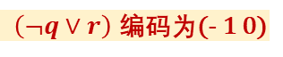
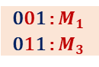
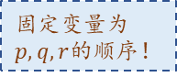
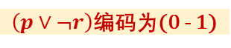
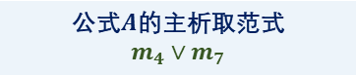
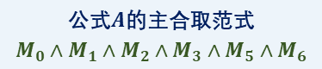
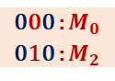
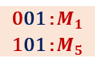
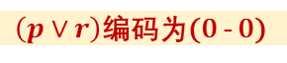
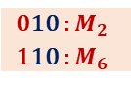
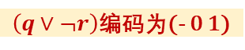
主析取范式与主合取范式
范式扩展为主范式
先用等值演算求与公式逻辑等值的范式，然后将范式扩展为主范式
将析取范式的每个简单合取式扩展为极小项，或将合取范式的每个简单析取式扩展为极大项
固定命题变量的顺序，这种扩展可通过编码进行，并编写为计算机程序
固定变量为$p, q, r$的顺序！
与公式$A = \left(r∨\left(p∧¬q\right)\right)∧\left(r→p∧q\right)$逻辑等值的一个合取范式是$\left(r∨p\right)∧\left(r∨¬q\right)∧\left(¬r∨p\right)∧\left(¬r∨q\right)$
扩展简单析取式$\left(r∨p\right)以$包含变量$q$：$\left(r∨p\right)≡\left(p∨r\right)≡\left(p∨r\right)∧\left(q∨¬q\right)≡\left(p∨q∨r\right)∧\left(p∨¬q∨r\right)≡M_{0}∧M_{2}$
交换律、排中律、同一律、
分配律
扩展简单析取式$\left(r∨¬q\right)以$包含变量$p$：$\left(r∨¬q\right)≡\left(¬q∨r\right)∧\left(p∨¬p\right)≡\left(p∨¬q∨r\right)∧(¬p∨¬q∨r)≡M_{2}∧M_{6}$
扩展简单析取式$\left(¬r∨p\right)以$包含变量$q$：$\left(¬r∨p\right)≡\left(p∨¬r\right)∧\left(q∨¬q\right)≡\left(p∨q∨¬r\right)∧(p∨¬q∨¬r)≡M_{1}∧M_{3}$
扩展简单析取式$\left(r∨q\right)以$包含变量$p$：$\left(¬r∨q\right)≡\left(q∨¬r\right)∧\left(p∨¬p\right)≡\left(p∨q∨¬r\right)∧(¬p∨q∨¬r)≡M_{1}∧M_{5}$
公式$A$的主合取范式
$$M_{0}∧M_{1}∧M_{2}∧M_{3}∧M_{5}∧M_{6}$$
$\left(p∨r\right)$编码为(0 - 0)
000 : $M_{0}$
010 : $M_{2}$
$\left(p∨¬r\right)$编码为(0 - 1)
001 : $M_{1}$
011 : $M_{3}$
扩展
扩展
$\left(¬q∨r\right)$编码为(- 1 0)
010 : $M_{2}$
110 : $M_{6}$
$\left(q∨¬r\right)$编码为(- 0 1)
001 : $M_{1}$
101 : $M_{5}$
主析取与主合取范式编码集互补
扩展
扩展
公式$A$的主析取范式
$$m_{4}∨m_{7}$$
数理逻辑
第六讲 命题逻辑主范式公式
2023年1月 10/42

Slide 11


主析取范式与主合取范式
公式主范式练习
1.
✔
2.
✔
✔
3.
✔
✔
数理逻辑
第六讲 命题逻辑主范式公式
2023年1月 11/42

Slide 12
内容提要
主析取范式与主合取范式
主范式的应用
命题逻辑公式范式的建模与实现
消解原理的实现
数理逻辑
第六讲 命题逻辑主范式公式
2023年1月 12/42

Slide 13
主范式的应用
主范式的应用概述
主范式实际上是公式真值表的另一种表达形式
求出与公式逻辑等值的主范式就给出了公式的真值表，从而给出公式的成真赋值和成假赋值
命题逻辑很多应用都可归结为给出一些条件，求是否存在满足这些条件的方案
也就是说判断这些条件的合取式是否是可满足式，也即是否有成真赋值
约束某个方案或说某个问题的解的一些条件组合称为规范(specification)
对于约束求解问题的计算机软硬件系统的条件称为计算机软硬件系统的规范
说规范是一致(consistent)的，如果它对应的逻辑公式是可满足式
求与公式逻辑等值的主范式是判断一个公式是否是可满足式的重要方法，也是主范式的主要应用之一
归谬赋值法、真值树法、消解原理等都可用于判断一个公式是否是可满足式
数理逻辑
第六讲 命题逻辑主范式公式
2023年1月 13/42

Slide 14
主范式的应用
主范式应用举例
新学年开始，给某年级安排课表时，各任课教师分别有如下要求：
大学英语教师：要求在每星期一或三上课
程序设计教师：要求在每星期三或五上课
离散数学教师：要求在每星期二或四上课
高等数学教师：要求在每星期一或二上课
高等代数教师：要求在每星期四或五上课
怎会安排才能满足全部教师的要求，且每周的每一天只有一位教师上课？
试分析下面的议论是否一致：
谋杀至少由管家、女仆和园丁三人中一人参与；
有证据说明，或者谋杀在室内发生，或者管家参与了谋杀；
如果谋杀在室内发生，则园丁可排除作案的可能；
如果使用了毒药，那么除非女仆作案，否则管家不会作案；
但是，女仆没有参与作案，而且谋杀确实使用了毒药
数理逻辑
第六讲 命题逻辑主范式公式
2023年1月 14/42

Slide 15
主范式的应用
自然语言命题在命题逻辑的符号化
自然语言命题在命题逻辑的符号化
通读句子，找出不同的原子命题以命题变量表示
根据连词的逻辑含义，分析句子的结构，确定各子命题之间的逻辑关系
符号化各子命题，并根据句子的结构，使用合适的逻辑运算符联结各子命题
否定联结词放在原子命题前最容易理解
带否定联结词的命题有时也可直接符号化为原子命题
看是否强调其中的否定含义，看是否有相应的肯定命题
“要么…要么…”这种句式通常使用相容或进行符号化即可
除非特别强调“二者必居其一”，否则一般使用相容或符号化析取命题
“除非”的基本含义是“只有”、“若不”
当“除非”与否定词连用时要注意分析原子命题之间的逻辑蕴涵关系
在日常生活和数学定义中，条件命题也会用于表示双蕴涵的含义
符号化时有时要在找出原子命题的基础上注意澄清自己对命题的理解
他不熟悉C++语言或Java语言
他既不熟悉C++语言也不熟悉Java语言
“今天不许出去，除非完成了作业”
“一个整数是素数，如果它的因子只有1和它自己”
数理逻辑
第六讲 命题逻辑主范式公式
2023年1月 15/42

Slide 16

















主范式的应用
主范式应用举例
新学年开始，给某年级安排课表时，各任课教师分别有如下要求：
大学英语教师：要求在每星期一或三上课
程序设计教师：要求在每星期三或五上课
离散数学教师：要求在每星期二或四上课
高等数学教师：要求在每星期一或二上课
高等代数教师：要求在每星期四或五上课
怎会安排才能满足全部教师的要求，且每周的每一天只有一位教师上课？
扩展工作应编程实现
$$p∨q$$
$$¬\left(p∧q\right)≡¬p∨¬q$$
$$¬\left(p∧v\right)≡¬p∨¬v$$
每门课只上一天
每天只上一门课
$$r∨s$$
$$¬r∨¬s$$
$$¬q∨¬r$$
$$t∨u$$
$$¬t∨¬u$$
$$¬s∨¬y$$
$$v∨w$$
$$¬v∨¬w$$
$$¬t∨¬w$$
$$x∨y$$
$$¬x∨¬y$$
$$¬u∨¬x$$
362:0101101010 662:1010010101
提取原子命题：
$p$:大学英语星期一上课 $q$: 大学英语星期三上课
$r$: 程序设计星期三上课 $s$: 程序设计星期五上课
$t$: 离散数学星期二上课 $u$: 离散数学星期四上课
$v$: 高等数学星期一上课 $w$:高等数学星期二上课
$x$: 高等代数星期四上课 $y$: 高等代数星期五上课
扩展上述15个简单析取式为极大项，从而得到所有条件合取的主析取范式
$$m_{362}∨m_{662}$$
星期一 | 星期二 | 星期三 | 星期四 | 星期五
高等数学 | 离散数学 | 大学英语 | 高等代数 | 程序设计
大学英语 | 高等数学 | 程序设计 | 离散数学 | 高等代数
数理逻辑
第六讲 命题逻辑主范式公式
2023年1月 16/42

Slide 17
主范式的应用
主范式应用举例
试分析下面的议论是否一致：
谋杀至少由管家、女仆和园丁三人中一人参与；
有证据说明，或者谋杀在室内发生，或者管家参与了谋杀；
如果谋杀在室内发生，则园丁可排除作案的可能；
如果使用了毒药，那么除非女仆作案，否则管家不会作案；
但是，女仆没有参与作案，而且谋杀确实使用了毒药
数理逻辑
第六讲 命题逻辑主范式公式
2023年1月 17/42

Slide 18















主范式的应用
主范式应用举例
试分析下面的议论是否一致：
谋杀至少由管家、女仆和园丁三人中一人参与；
有证据说明，或者谋杀在室内发生，或者管家参与了谋杀；
如果谋杀在室内发生，则园丁可排除作案的可能；
如果使用了毒药，那么除非女仆作案，否则管家不会作案；
但是，女仆没有参与作案，而且谋杀确实使用了毒药
$$p∨q∨r$$
$$p∨s$$
$$s→¬r≡¬s∨¬r$$
$$t→\left(p→q\right)≡¬t∨¬p∨q$$
$$¬q∧t$$
得到了所有极大项，这些议论的合取是矛盾式！
提取原子命题
$p$:管家参与谋杀
$q$:女仆参与谋杀
$r$:园丁参与谋杀
$s$:谋杀在室内发生
$t$:谋杀使用了毒药
$$p∨q∨r$$
编码为$[000−−]$，扩展得到$M_{0}$至$M_{3}$
$$p∨s$$
编码为$[0−−0−]$，扩展得到$M_{0,1,4,5,8,9,12,13}$
$$¬s∨¬r$$
编码为$[−−11−]$，扩展得到$M_{6,7,14,15,22,23,30,31}$
$$¬t∨¬p∨q$$
编码为$[10−−1]$，扩展得到$M_{17,19,21,23}$
$$¬q$$
编码为$[−1−−−]$，扩展得到$M_{8}\text{至}M_{15}$，及$M_{24}$至$M_{31}$
$$t$$
编码为$[−−−−0]$，扩展得到所有偶数编码的极大项
数理逻辑
第六讲 命题逻辑主范式公式
2023年1月 18/42

Slide 19
内容提要
主析取范式与主合取范式
主范式的应用
命题逻辑公式范式的建模与实现
消解原理的实现
数理逻辑
第六讲 命题逻辑主范式公式
2023年1月 19/42

Slide 20

命题逻辑公式范式的建模与实现
命题逻辑公式范式的建模
命题逻辑范式公式不应像普通公式作为抽象语法树进行存储与处理
析取范式可看做简单合取式的集合，合取范式可看做简单析取式的集合
简单合取式和简单析取式可看做文字的集合
范式相关的实体依赖命题逻辑公式，但命题逻辑公式不依赖范式
数理逻辑
第六讲 命题逻辑主范式公式
2023年1月 20/42

Slide 21

命题逻辑公式范式的建模与实现
命题逻辑公式的面向对象建模（完整）
命题逻辑公式是核心的实体，其他实体围绕它进行设计
数理逻辑
第六讲 命题逻辑主范式公式
2023年1月 21/42

Slide 22

命题逻辑公式范式的建模与实现
实现范式相关实体的Java程序包与类
数理逻辑
第六讲 命题逻辑主范式公式
2023年1月 22/42

Slide 23

命题逻辑公式范式的建模与实现
类SimpleDisjunctiveFormula的重要方法
提供的方法主要是在以集合形式表示的简单析取式与以抽象语法树形式表示的公式之间转换
不提供公有构造方法，构造类的对象主要通过公式转换得到，或者通过编码构造（为极大项）
方法getMaxTermBinaryCode()返回当前简单析取式在指定变量集下对应的极大项编码如果该简单析取式不是极大项，则不出现的文字暂时编码为-1，以便扩展为极大项
方法expandToMaxTermBinaryCodeList()实现扩展的功能，基本思路是收集由方法getMaxTermBinaryCode()返回的简单析取式的二进制编码中为-1的位置，将这些位置遍取所有可能的二进制位
数理逻辑
第六讲 命题逻辑主范式公式
2023年1月 23/42

Slide 24

命题逻辑公式范式的建模与实现
类ConjunctiveNormalFormula的重要方法
为什么不提供判断是否是矛盾式的方法？
主要方法也是与类Formula的对象之间的转换
非静态共有方法convert()只能将本身是合取范式的公式转换为这个类的对象
静态公有方法calculateCNF(Formula)是计算与给定公式逻辑等值的合取范式
数理逻辑
第六讲 命题逻辑主范式公式
2023年1月 24/42

Slide 25



命题逻辑公式范式的建模与实现
方法calculateCNF()的算法
方法calculateCNF(Formula)使用文献[1]提供的算法计算与公式逻辑等值的合取范式
先调用算法IMP_FREE($φ$)得到与公式$φ$逻辑等值的不含蕴涵与双蕴涵运算符的公式，然后调用算法NNF($φ$)将只含与、或、非运算符的公式中的否定运算符移到命题变量前面
算法IMP_FREE($φ$)和算法NNF($φ$)都可以归纳定义
如何使用归纳法证明这两个算法的正确性？
[1] M. Huth and M. Ryan. Logic in Computer Science: Modelling and Reasoning about System, Cambridge University Press, Second Edition, 2004
数理逻辑
第六讲 命题逻辑主范式公式
2023年1月 25/42

Slide 26




命题逻辑公式范式的建模与实现
方法calculateCNF()的算法
文献[1]称只含与、或、非运算符且$¬$只出现在命题变量前面的公式为否定规范的公式(negation normal formula, NNF)，
针对这样的公式$φ$文献[1]给出算法CNF($φ$)计算与之等值的合取范式
如何证明算法CNF($φ$)的正确性？
[1] M. Huth and M. Ryan. Logic in Computer Science: Modelling and Reasoning about System, Cambridge University Press, Second Edition, 2004
数理逻辑
第六讲 命题逻辑主范式公式
2023年1月 26/42

Slide 27
命题逻辑公式范式的建模与实现
方法calculateCNF()的实现
类ConjunctiveNormalFormula提供一系列非公有静态方法实现上面的算法
方法calculateDistributionForCNF()实现上述算法DSTR
方法calculateNegationNormalFormula()实现上述算法NNF
方法calculateImplicationFreeFormula()实现上述算法FREE_IMP
方法calculateCNFofNegationNormalFormula()实现上述算法CNF
最后公有静态方法calculateCNF()依次调用方法calculateImplicationFreeFormula()、calculateNegationNormalFormula()和calculateCNFofNegationNormalFormula()，从而得到合取范式。
数理逻辑
第六讲 命题逻辑主范式公式
2023年1月 27/42

Slide 28


命题逻辑公式范式的建模与实现
方法calculateNegationNormalFormula()的源代码
上述算法很容易翻译为Java程序代码，这里以方法calculateNegationNormalFormula()为例
算法NNF($φ$)实际上是只含与、或、非运算符的公式集上的函数，且是归纳定义的函数
归纳定义函数实质上是给出计算函数的算法
数理逻辑
第六讲 命题逻辑主范式公式
2023年1月 28/42

Slide 29
命题逻辑公式范式的建模与实现
类PrincipleConjunctiveNormalFormula的设计
类PrincipleConjunctiveNormalFormula表示主合取范式，它继承类ConjunctiveNormalFormula
类ConjunctiveNormalFormula主要是将合取范式看做简单析取式的集合进行维护，而类PrincipleConjunctiveNormalFormula则主要是将主合取范式看做是极大项的编码进行维护
类PrincipleConjunctiveNormalFormula主要提供与极大项编码有关的方法
类PrincipleConjunctiveNormalFormula也不提供公有构造方法，而通过提供静态方法从极大项整数编码数组创建对象，或通过将类ConjunctiveNormalFormula的对象进行扩展而得到这个类的对象
负责构建公式真值表的类FormulaTruthTableBuilder提供方法getAllMaxtermCodes()得到一个公式（类Formula的对象）的极大项整数编码数组，用该数组，类PrincipleConjunctiveNormalFormula的方法createByMaxtermCodes()可从公式的真值表得到与公式逻辑等值的主合取范式
从主合取范式的对象也可给出对应的主析取范式
类PrincipleConjunctiveNormalFormula不仅提供方法getAllCodesofMaxTerm()返回当前主合取范式包含的极大项的整数编码数组，且也提供方法getAllCodesofMinTerm()返回对应的主析取范式包含的极小项的整数编码数组
类PrincipleConjunctiveNormalFormula还提供了一系列方法给出使用字符串表示的主范式
数理逻辑
第六讲 命题逻辑主范式公式
2023年1月 29/42

Slide 30

命题逻辑公式范式的建模与实现
类PrincipleConjunctiveNormalFormula的重要方法
数理逻辑
第六讲 命题逻辑主范式公式
2023年1月 30/42

Slide 31

命题逻辑公式范式的建模与实现
与范式相关的类及其方法的使用
表示简单合取式、析取范式和主析取范式的类与前面相应类的设计类似
数理逻辑
第六讲 命题逻辑主范式公式
2023年1月 31/42

Slide 32



命题逻辑公式范式的建模与实现
与范式相关的类及其方法的运行结果展示
使用算法CNF($φ$)得到的合取范式含有重复的文字
这里可得到什么逻辑等值式？
数理逻辑
第六讲 命题逻辑主范式公式
2023年1月 32/42

Slide 33
内容提要
主析取范式与主合取范式
主范式的应用
命题逻辑公式范式的建模与实现
消解原理的实现
数理逻辑
第六讲 命题逻辑主范式公式
2023年1月 33/42

Slide 34

消解原理的实现
实现消解原理的基本想法
有了表示简单析取式以及合取范式的类，而且是分别作为文字的集合和简单析取式的集合（列表），可思考如何实现消解原理，即对于一个合取范式$A$，计算$Res^{∗}\left(A\right)$
需要尝试$A$中任意两个子句（即简单析取式）之间是否可做消解，如果可以，则进行消解，如果消解得到新的子句，则新的子句也要参与尝试。
我们将要尝试做消解的子句排成一个队列$Q$，然后用两个下标$i$和$j$来指示当前尝试将子句$Q\left(i\right)$和$Q(j)$做消解，如果消解得到新的子句，则加到$Q$的队尾
下标$j$从队列队首第$2$个子句开始一直到遍历完整个队列$Q$（注意在遍历过程中队列$Q$可能动态增长），而下标$i$从队列队首第$1$个子句一直遍历到$j−1$
这还需要注意一点，两个子句$Q\left(i\right)$和$Q(j)$可能可以做不同方式的消解，例如$\{p, ¬q, r$和$\{q, ¬r, s$可选择消解$¬q$和$q$得到$\{p, r, ¬r, s$，也可选择消解$r$和$¬r$得到$\{p, ¬q, q, s$
因此，为了尝试所有可能的消解，使用两个列表$D_{1}$和$D_{2}$分别记住$Q\left(i\right)$和$Q\left(j\right)$已经尝试过进行消解的文字，从而在下一次尝试时，避开已经尝试过的文字
数理逻辑
第六讲 命题逻辑主范式公式
2023年1月 34/42

Slide 35


消解原理的实现
消解原理的实现算法
Java系统提供的ArrayList适合实现既能动态增长，又能随机访问的队列Q，C++语言则需要使用链表实现
在$Q(i)$和$Q(j)$可以进行消解时，下一次继续尝试这两个子句，否则先改变下标$i$，如果$i$赶上了$j$再改变下标$j$
数理逻辑
第六讲 命题逻辑主范式公式
2023年1月 35/42

Slide 36
消解原理的实现
实现消解原理的Java类Resolvent
为记录两个子句消解时的信息，设计类Resolvent：
使用类SimpleDisjunctiveFormula的三个对象resultClause、clauseOne和clauseTwo分别记录消解的结果和参与消解的两个子句
使用类Literal的两个对象removedOne和removedTwo分别记录子句clauseOne和clauseTwo用于消解的文字
提供公有静态方法tryResolution尝试对两个子句进行消解
这个方法还接受两个文字列表作为在消解时要避免选择的文字
如果在两个子句中其余文字中找到可消解的文字，则返回一个类Resolvent的对象记录相关的信息，否则返回null。
数理逻辑
第六讲 命题逻辑主范式公式
2023年1月 36/42

Slide 37

消解原理的实现
实现消解原理的Java类ResolutionSolver
类ResolutionSolver使用类SimpleDisjunctiveFormula的对象列表resultClauseList记录消解时产生的所有子句，也即$Res^{∗}\left(A\right)$
为记录消解过程中产生的信息（消解式），使用一个包含类Resolvent的对象和消解层数$n$（即这个消解是属于$Res^{n}\left(A\right)$）的列表resultList
类ResolutionSolver的方法tryResolution()对一个合取范式formula进行消解
该方法基本按前述算法确定的框架进行实现，但是记录了更详细的消解信息到resultList，从而可展示$Res^{∗}\left(A\right)$的计算过程
消解过程中如果得到空集，则方法tryResolution()返回true，否则返回false
类ResolutionSolver的方法resolventString()则按每行一个消解信息的形式展示resultList中的信息，resultClausesString()则以集合形式展示最后得到的所有子句，即$Res^{∗}\left(A\right)$
这个类也提供对应方法展示以LaTeX命令串表示其中运算符（实际上只有否定运算符）的相应信息
数理逻辑
第六讲 命题逻辑主范式公式
2023年1月 37/42

Slide 38

消解原理的实现
展示消解原理的Java源代码片段
此代码片段计算公式$¬\left(\left(¬p∧¬q∧r\right)∨\left(¬p∧¬r\right)∨\left(¬p∧q\right)∨p\right)$的合取范式，然后进行消解，以判断这个公式是否是矛盾式
数理逻辑
第六讲 命题逻辑主范式公式
2023年1月 38/42

Slide 39







命题逻辑公式范式的建模与实现
展示消解原理的源代码片段运行结果
$Res^{0}(A)=\{\left\{p, q, ¬r\right\}$, $\left\{¬p\right\}, \left\{p, r\right\}, \{p, ¬q\}\}$
$$\left\{p, q,¬r\right\}$$
$$\left\{p, r\right\}$$
$$\left\{p\right\}$$
$$\left\{¬p\right\}$$
$$∅$$
数理逻辑
第六讲 命题逻辑主范式公式
2023年1月 39/42

Slide 40


消解原理的实现
上一讲未完成的例子
设$Res^{0}(A)=\left\{\left\{p, q, ¬r\right\}, \left\{r, s\right\}, \left\{¬p\right\}, \left\{¬q, ¬s\right\}\right\}$，计算$Res^{1}\left(A\right)$, $Res^{2}\left(A\right)$
一共有111个消解式
数理逻辑
第六讲 命题逻辑主范式公式
2023年1月 40/42

Slide 41
总结
总结
命题逻辑公式的主范式
命题逻辑公式主范式是公式真值表的另一种表示形式
应用命题逻辑公式的主范式可确定一些规范是否一致，即是否存在成真赋值
命题逻辑公式范式的面向对象建模
范式与主范式采用与作为抽象语法树存储的普通公式不同的存储方式
计算公式范式的算法可归纳定义，进而可实现消解原理
学习这一部分的目标
能计算与公式逻辑等值的主范式，并应用主范式解决一些应用问题
理解计算公式范式的算法并能证明其正确性
数理逻辑
第六讲 命题逻辑主范式公式
2023年1月 41/42

Slide 42

作业
作业
数理逻辑
第六讲 命题逻辑主范式公式
2023年1月 42/42

Slide 43
谢谢大家！
有什么问题和建议请及时反馈给老师！
数理逻辑
第六讲 命题逻辑主范式公式
2023年1月

